Slide 1
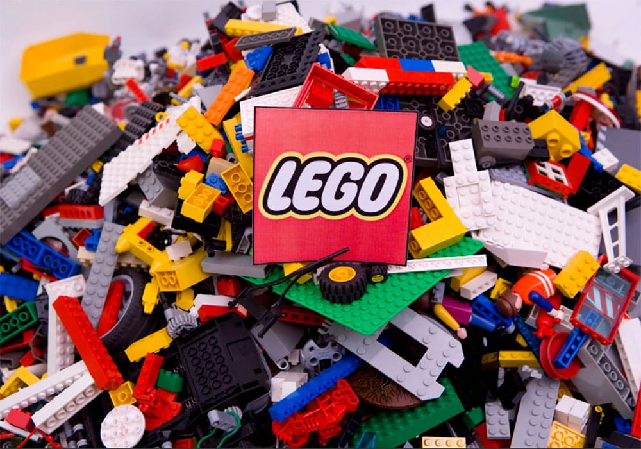
МДОБУ Ирбейский детский сад №4 «Дюймовочка»
Тема: «Использование ЛЕГО – конструирования в образовательной работе с дошкольниками»
Воспитатель: Полещук Т.Д
Ирбейское, 2021 год

Slide 2
Цель: распространение опыта работы с дошкольниками 5 – 7 лет с использованием ЛЕГО-конструктора.
Задачи:
- познакомить с навыками применения ЛЕГО–конструктора в детском саду;
- показать технологии работы с детьми старшего дошкольного возраста в области ЛЕГО-конструирования;
- формировать у педагогов мотивацию на использование в образовательной деятельности ЛЕГО-конструктора.

Slide 3
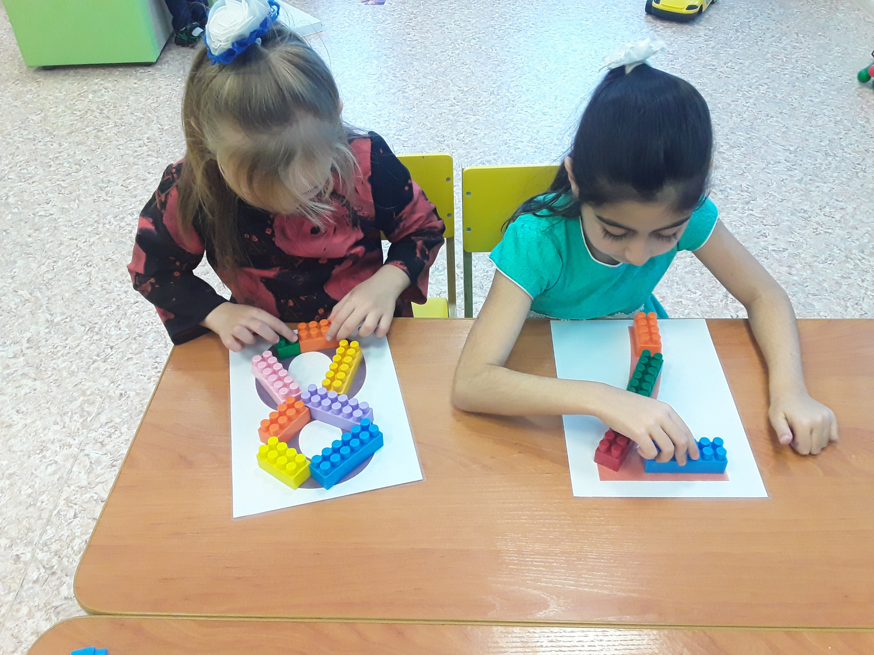
Игра «Построй цифру»
Цель игры - собрать из конструктора Лего – цифры по образцу.

Slide 4
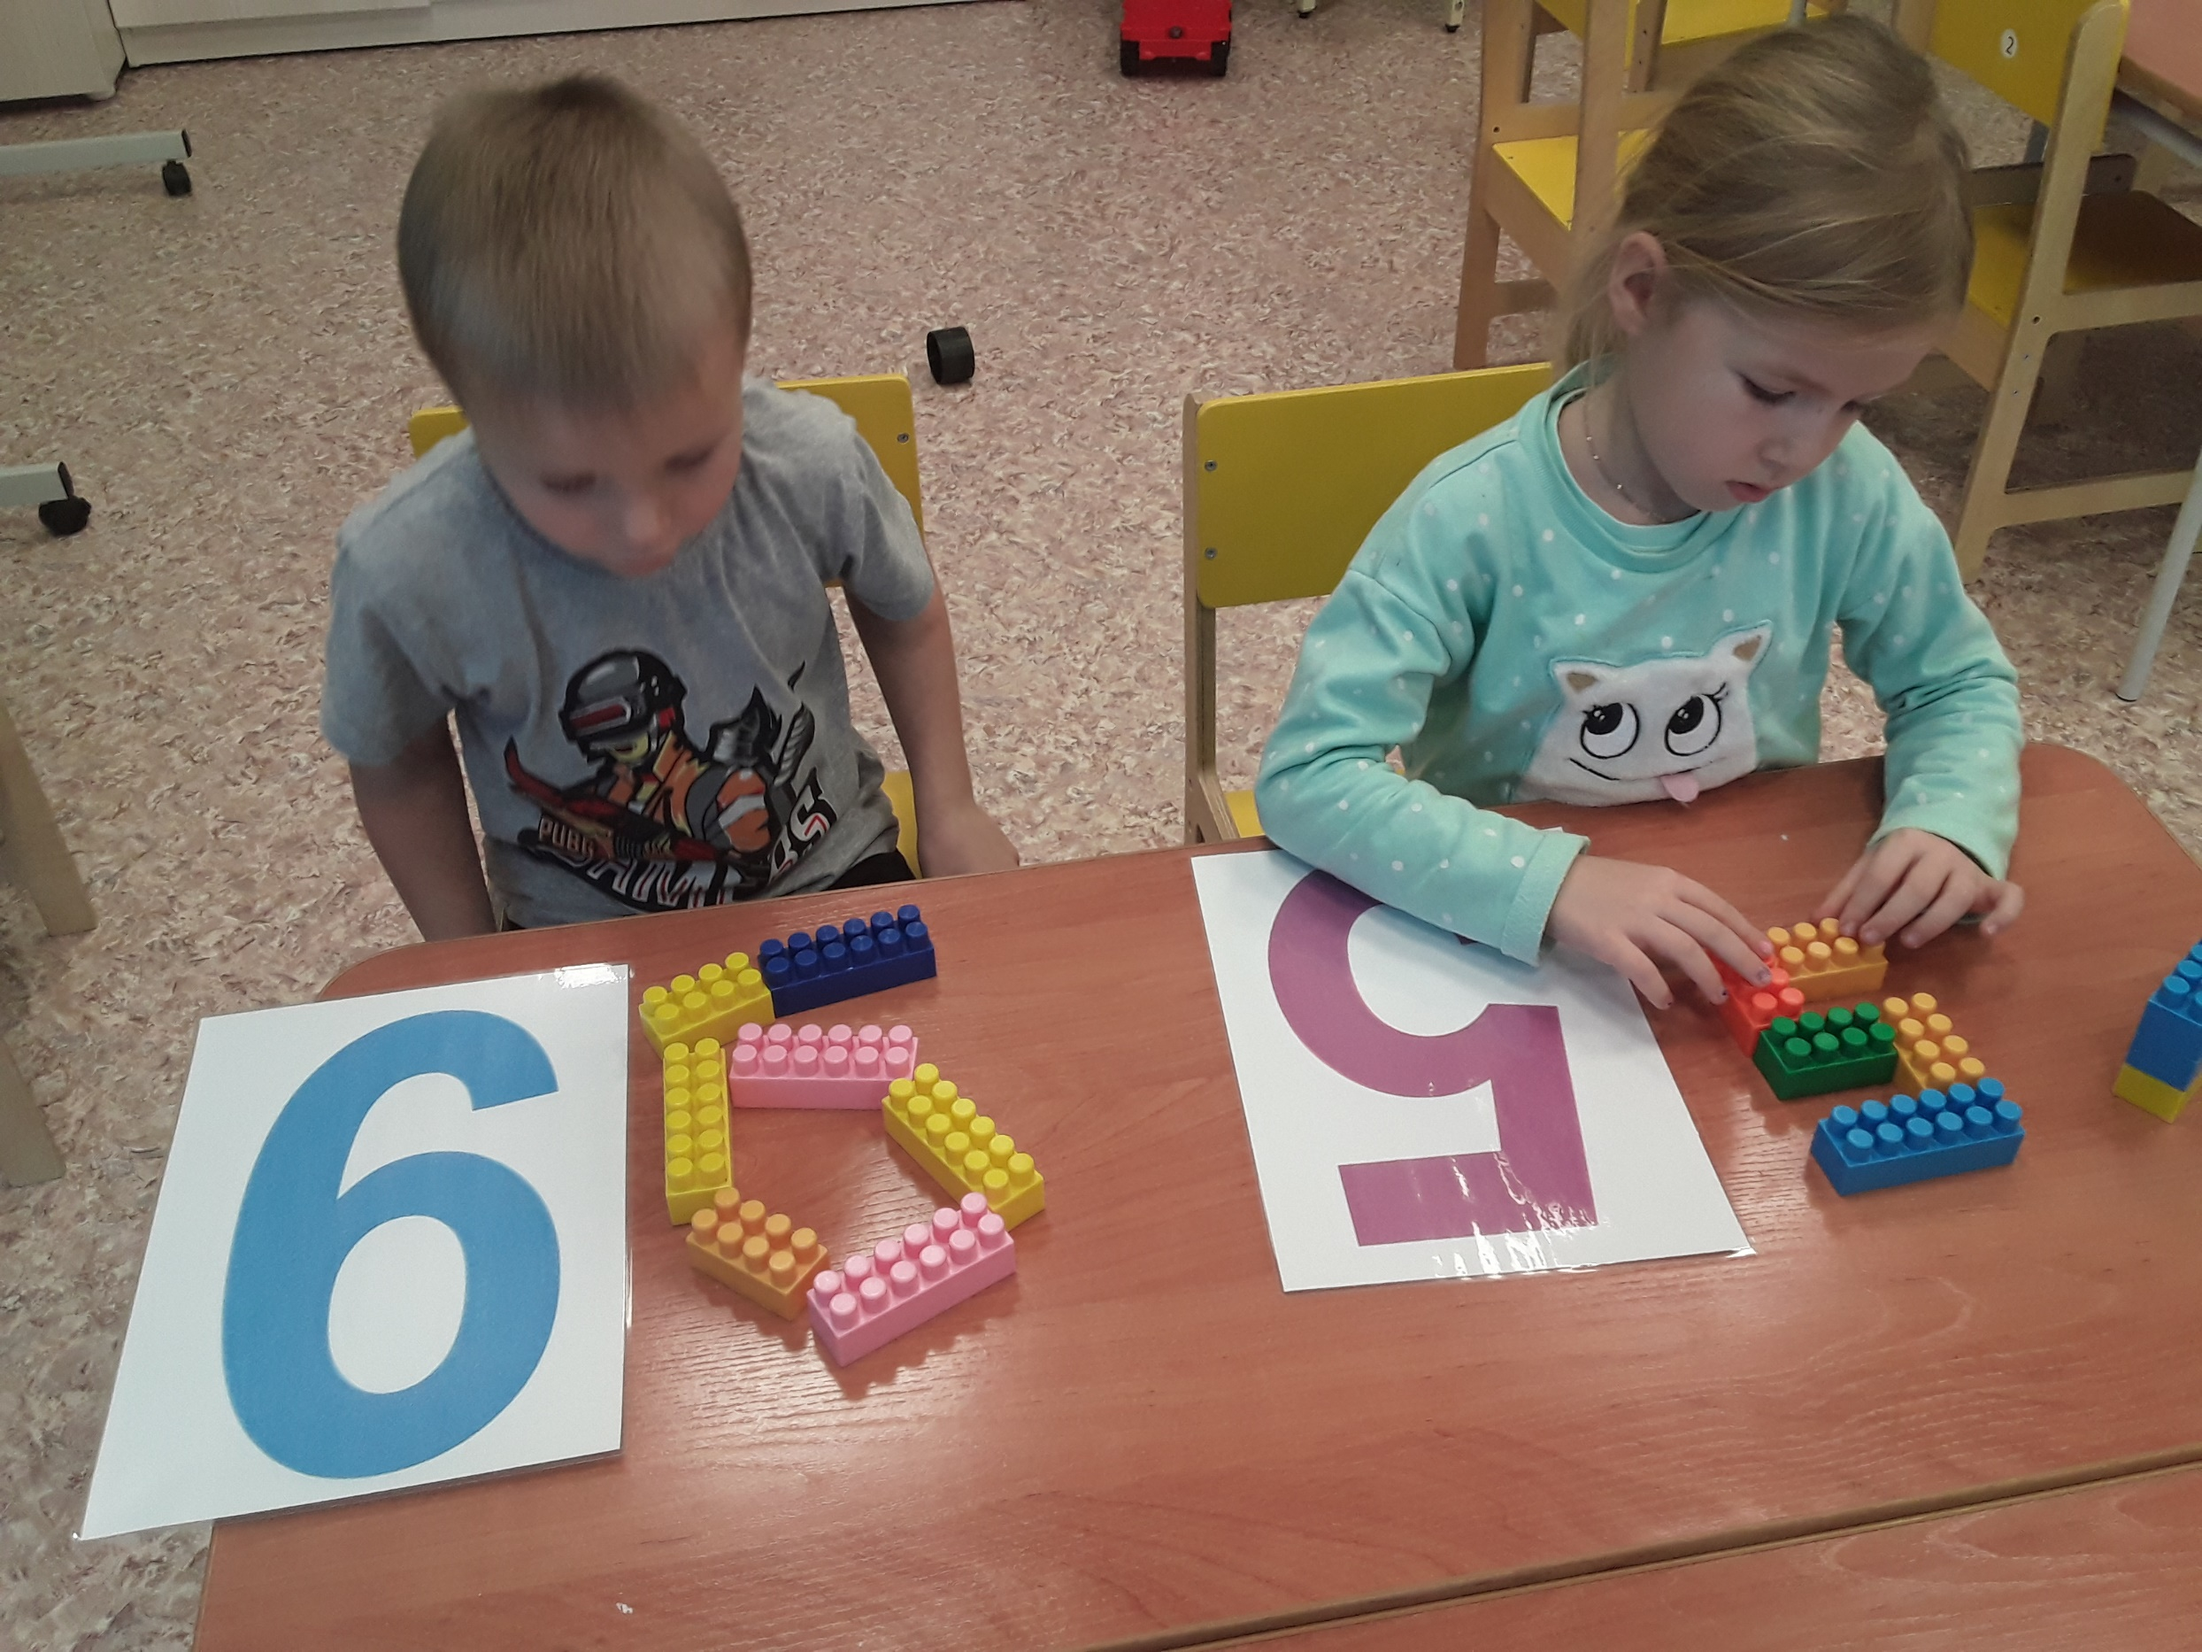
Игра «Построй цифру»

Slide 5
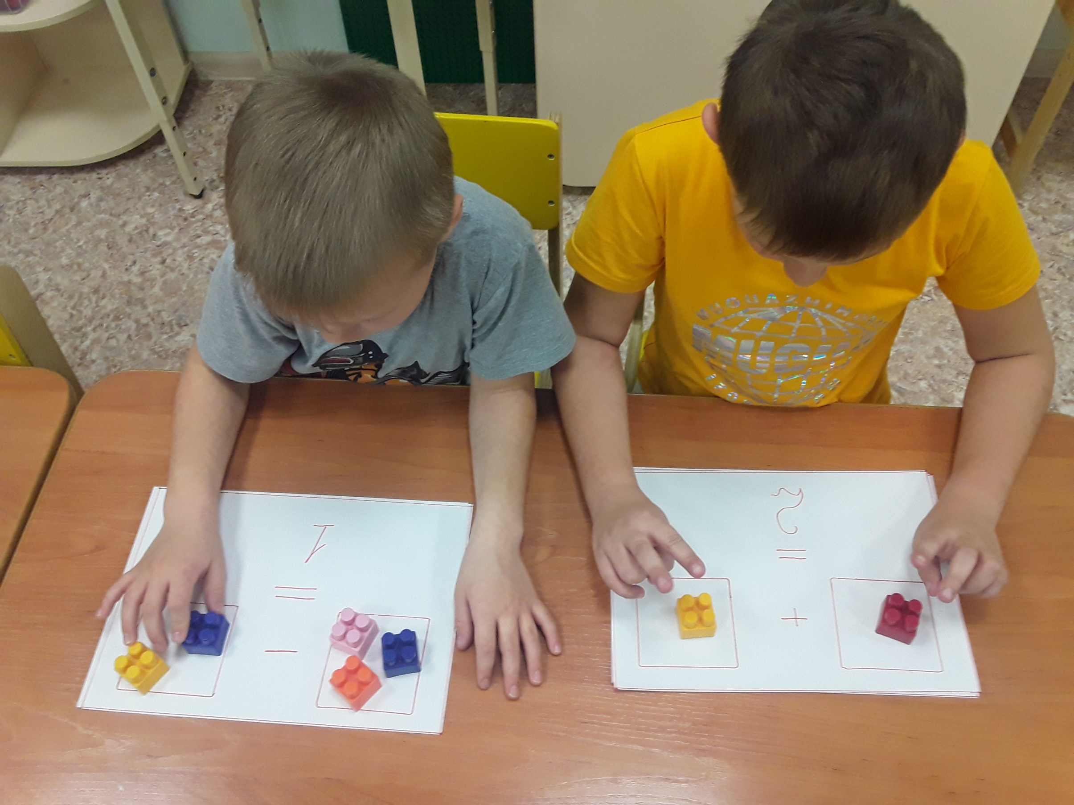
Складываем и вычитаем Лего
Цель игры - составить с помощью кирпичиков простые примеры.

Slide 6
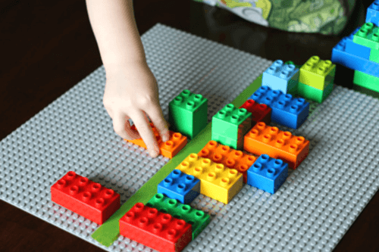
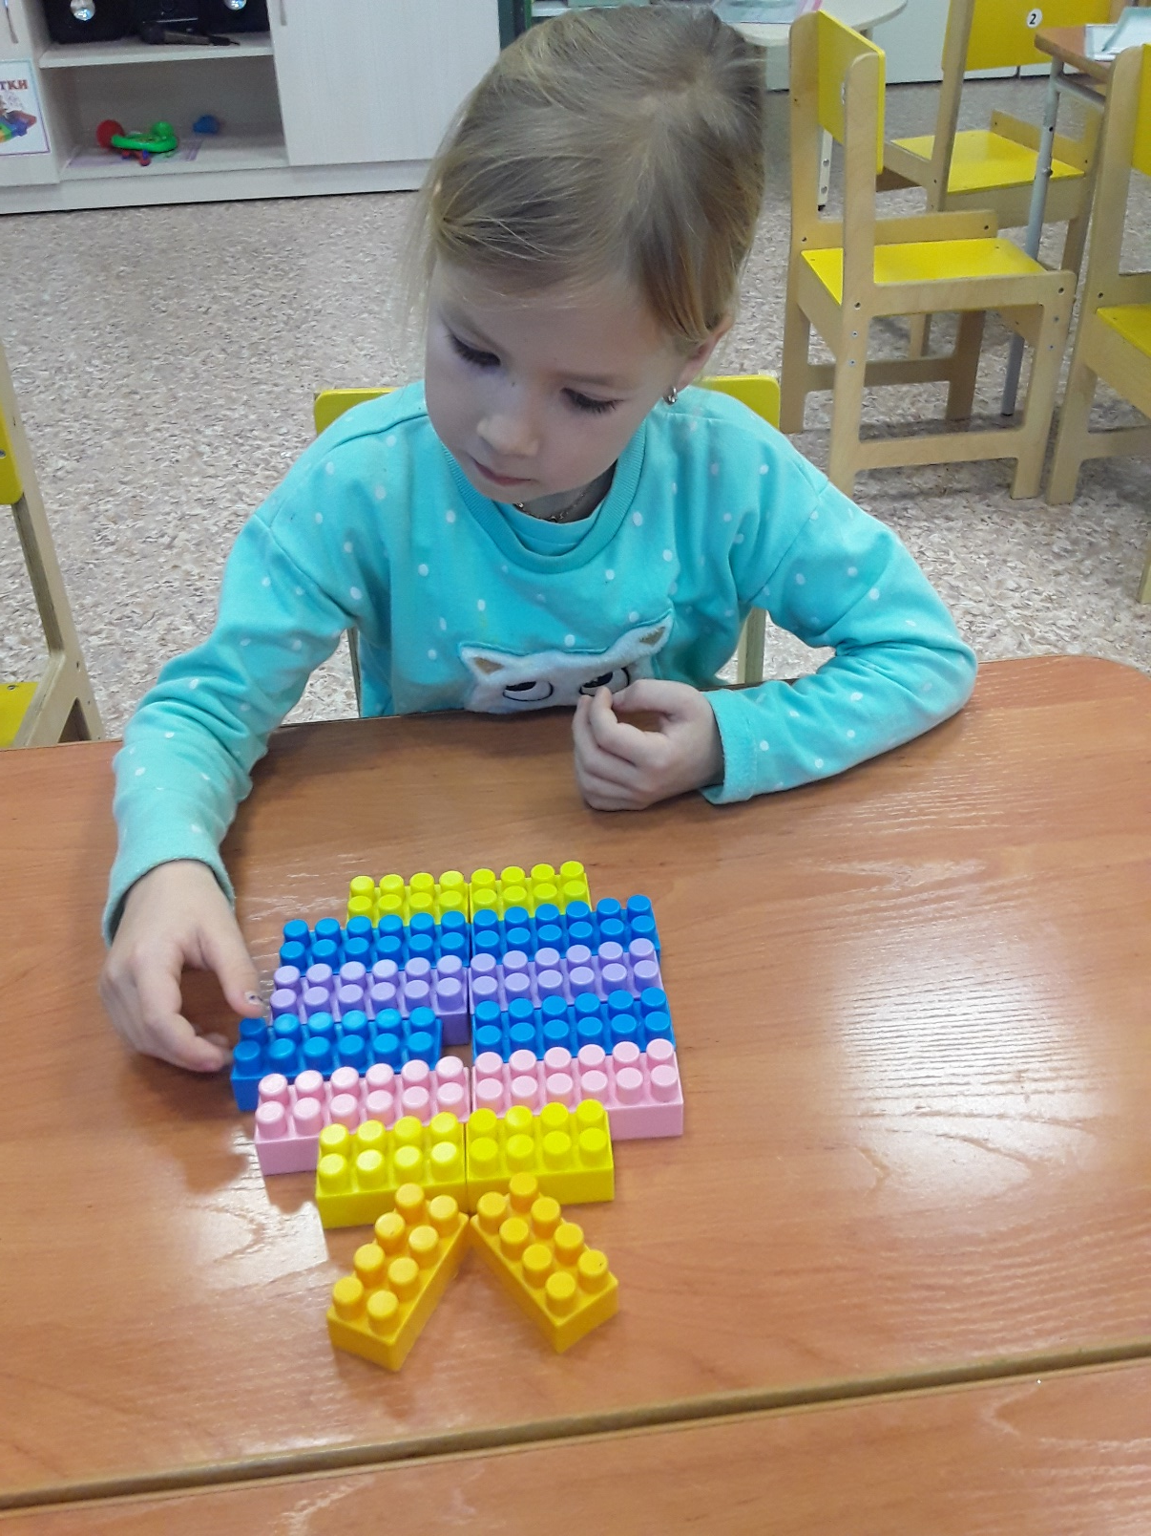
Игра «Зеркало»
Цель игры – симметрично выложить вторую часть рисунка.

Slide 7
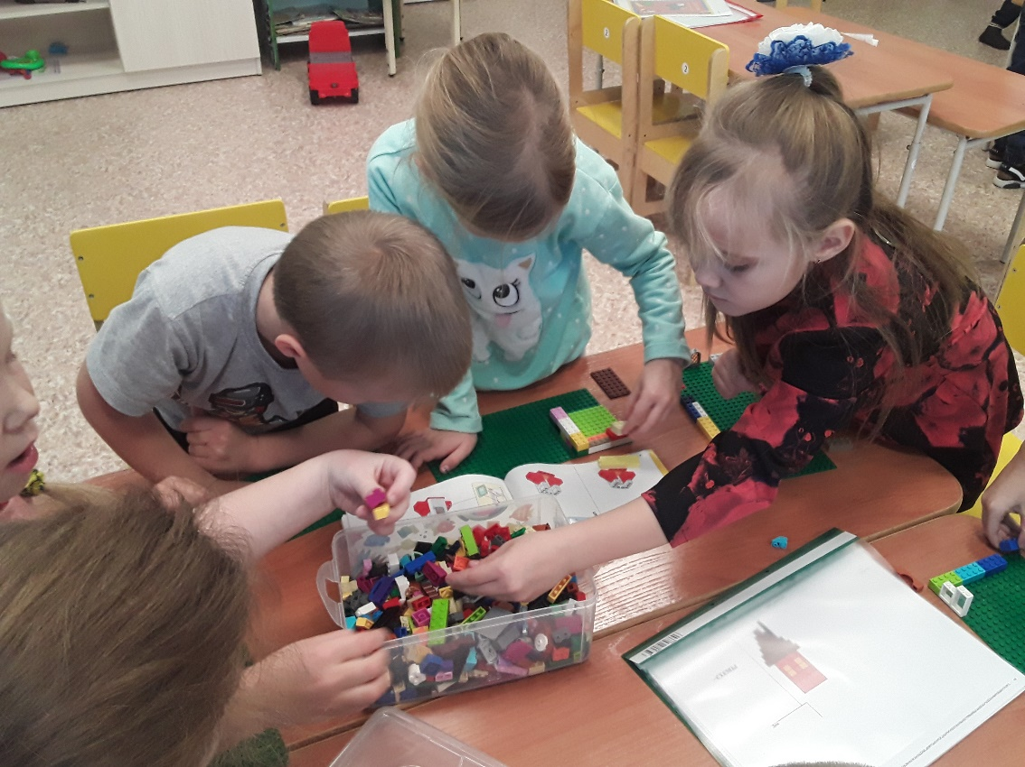
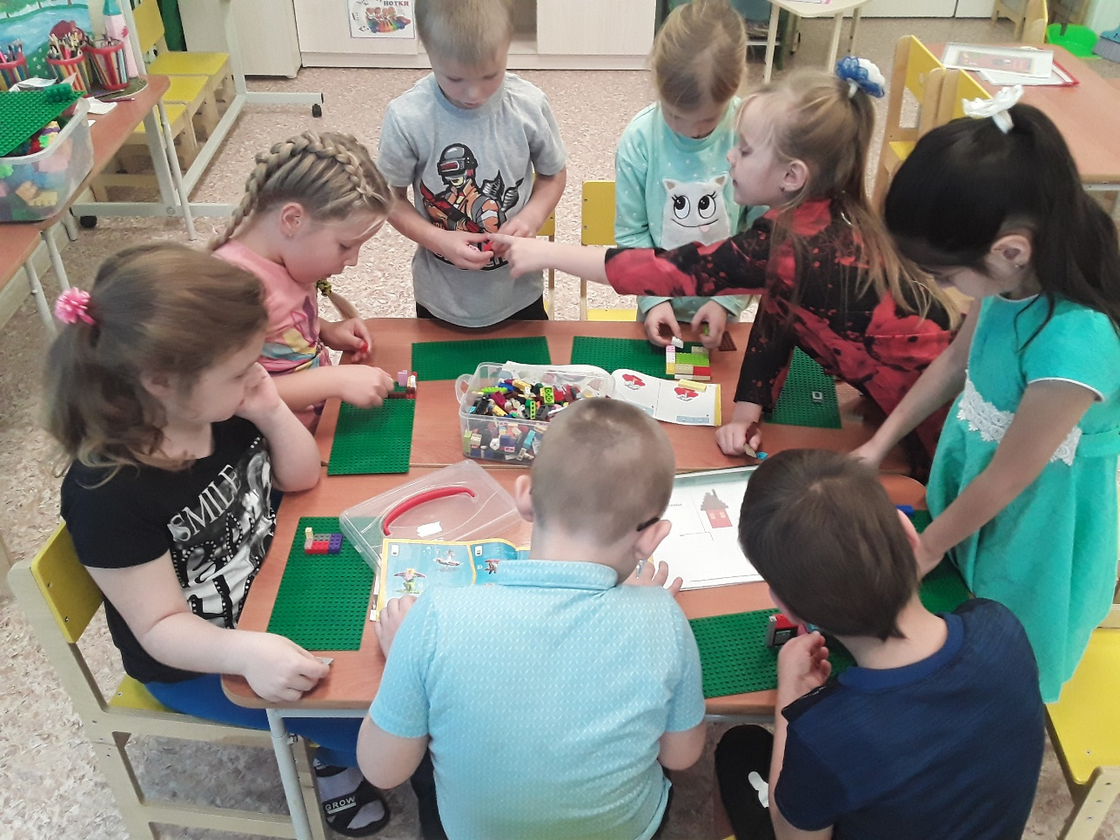
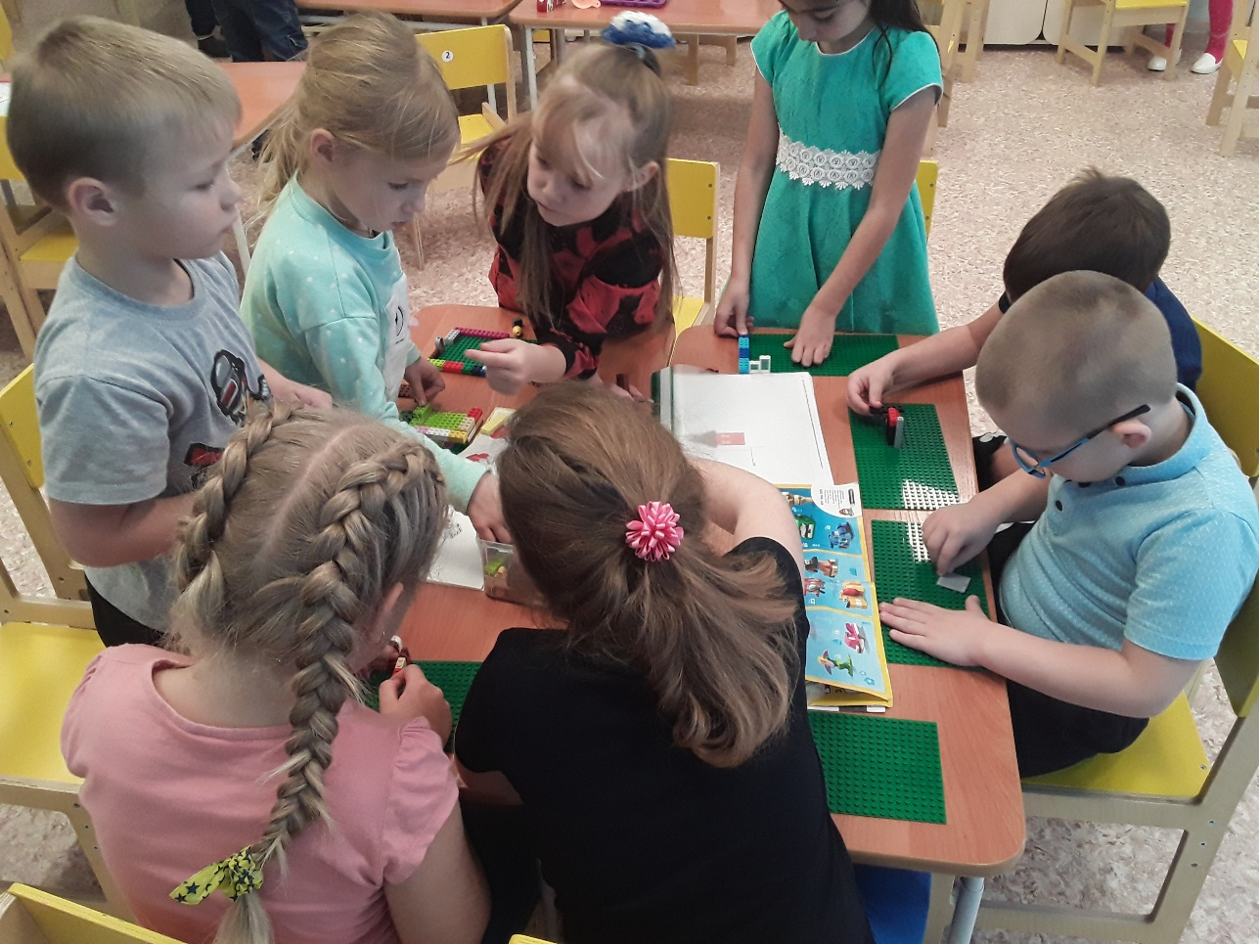
Построение по образцу
Цель игры – формировать умение дошкольников работать
со схемами и образцами

Slide 8
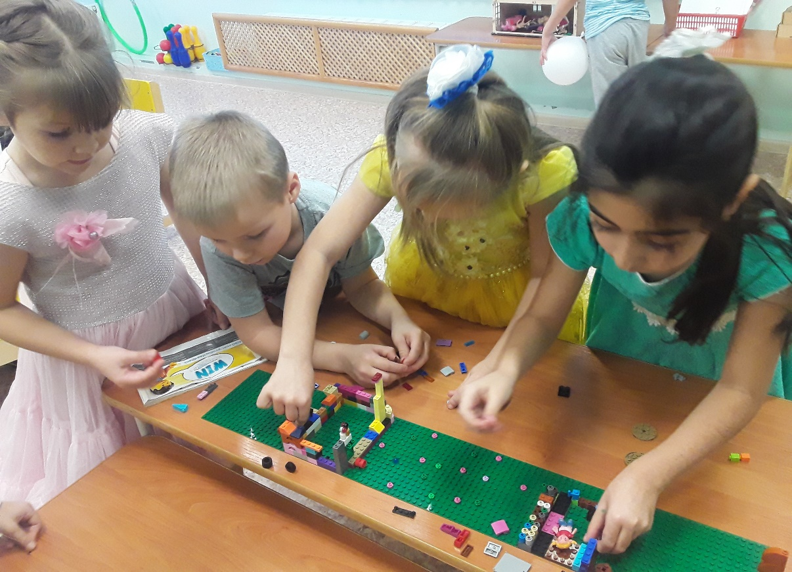
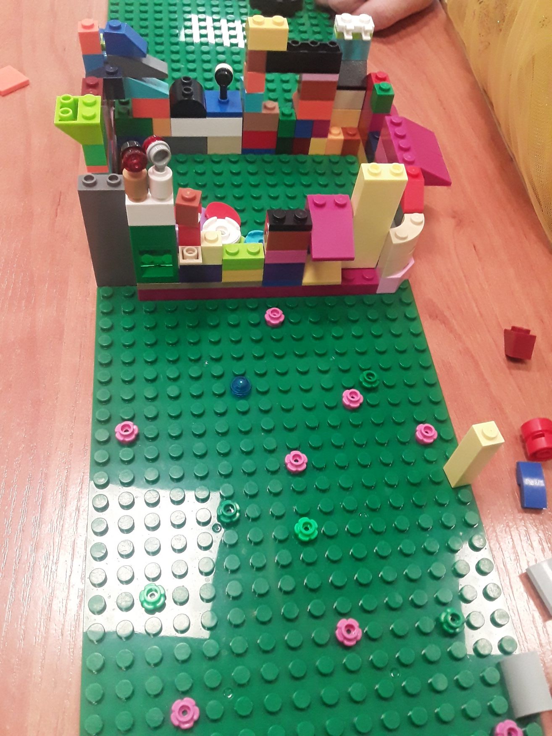
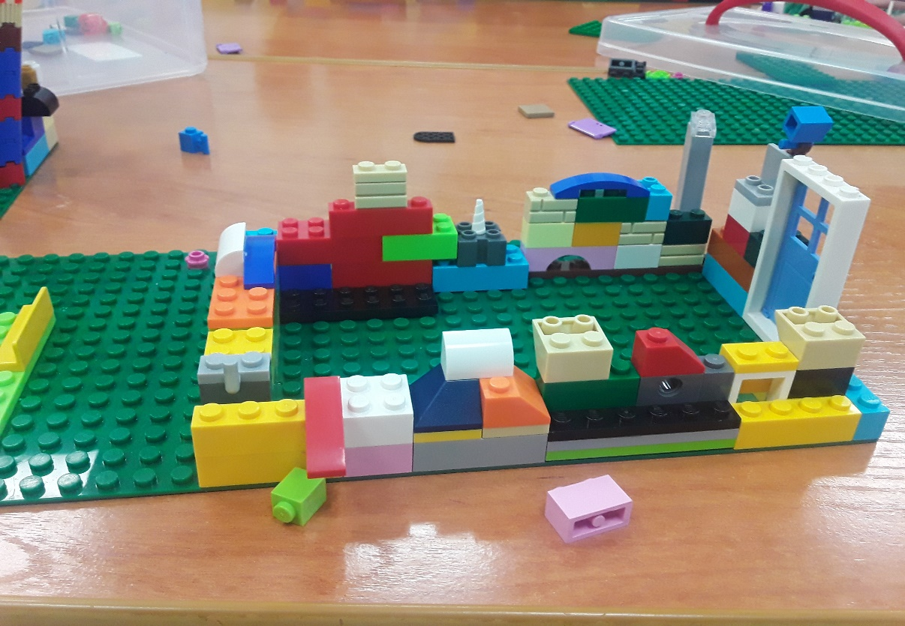
Театральные постановки
Цель игры – синтезировать знать дошкольников в процессе организации театральной деятельности с использованием Лего – конструктора.

Slide 9
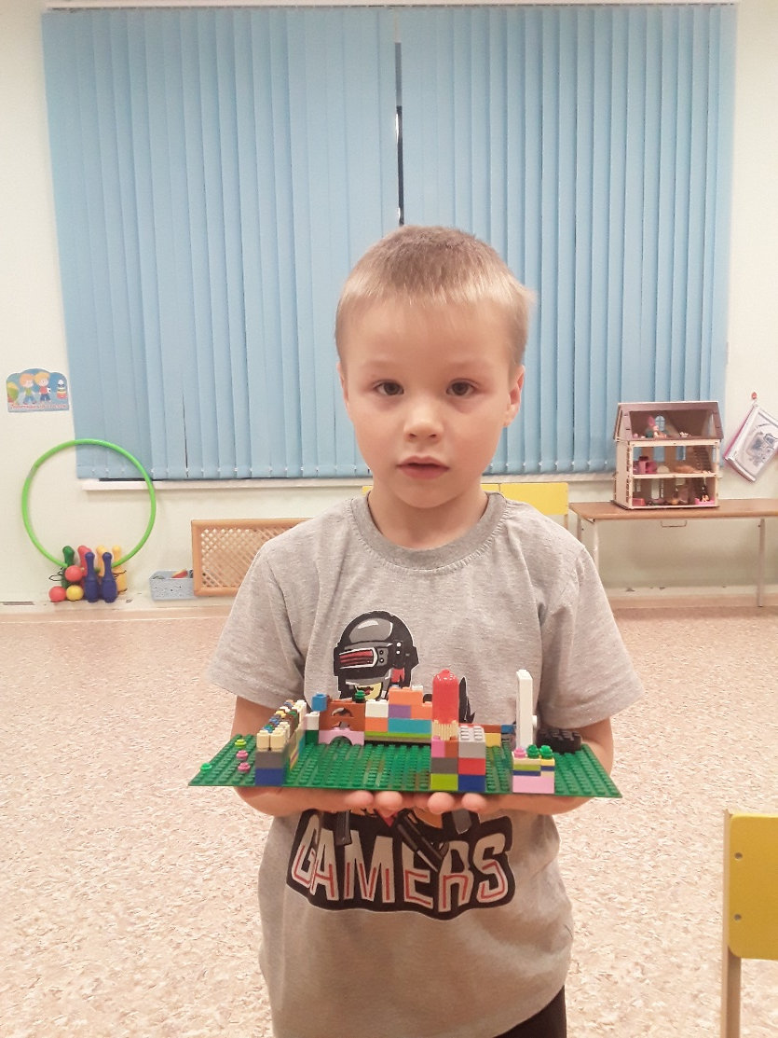
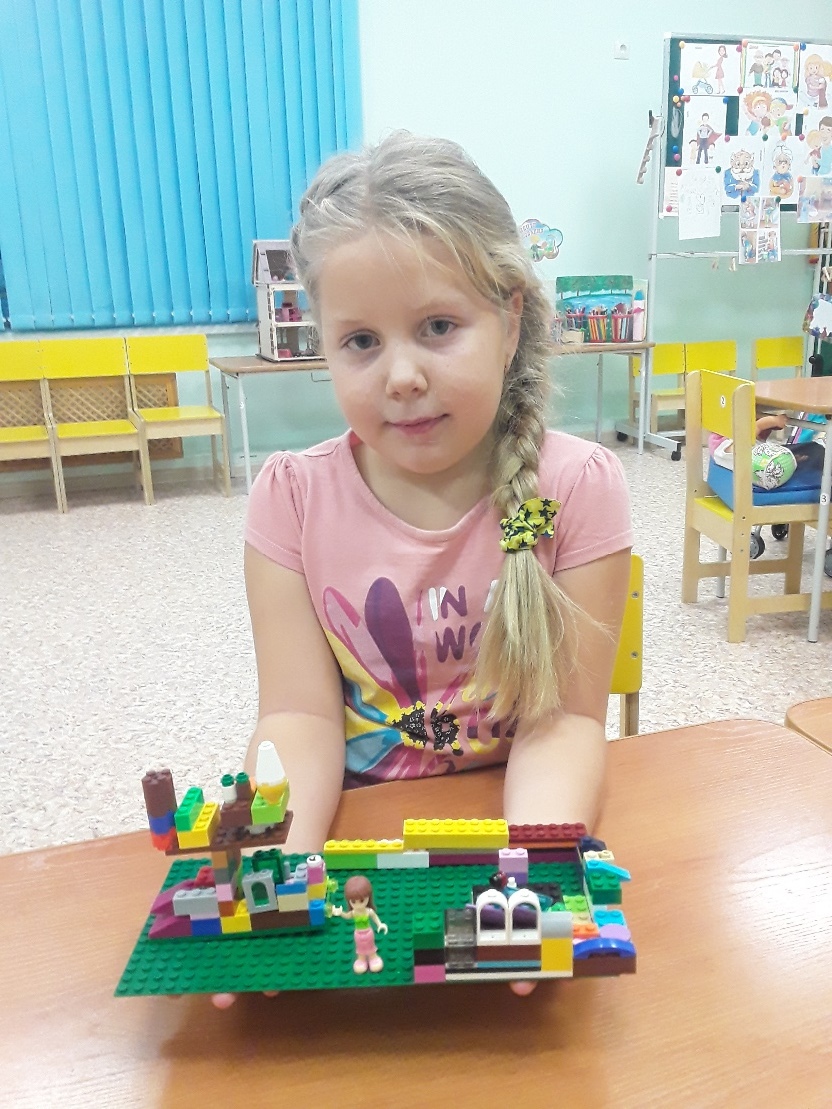
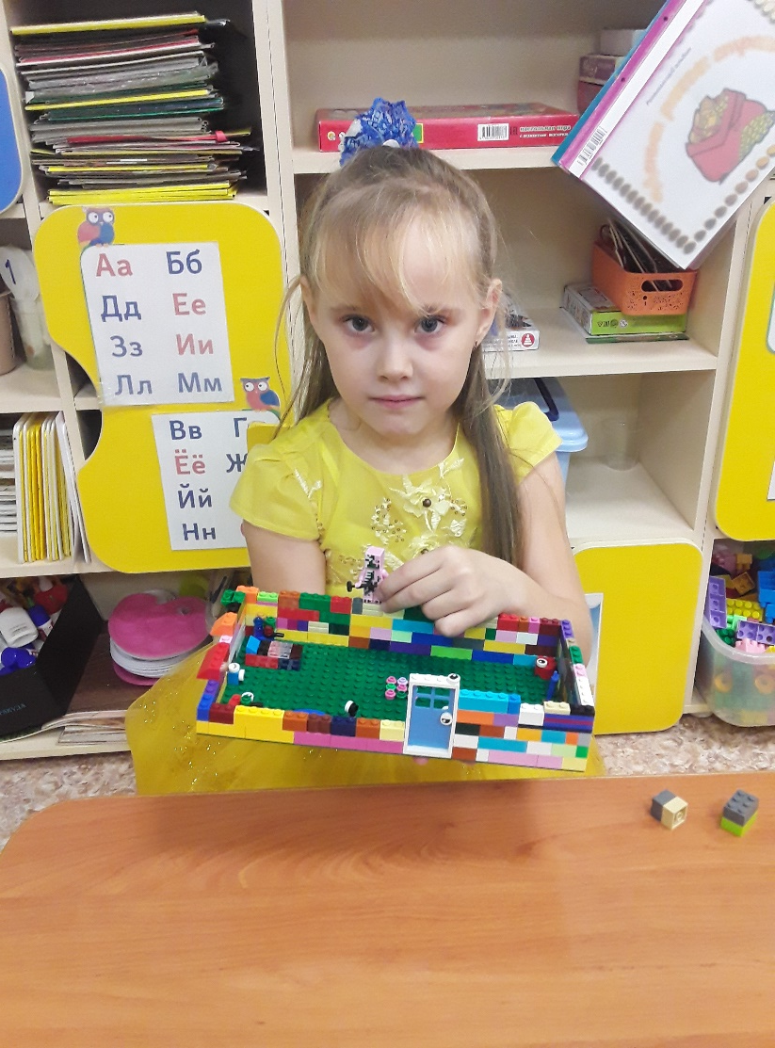
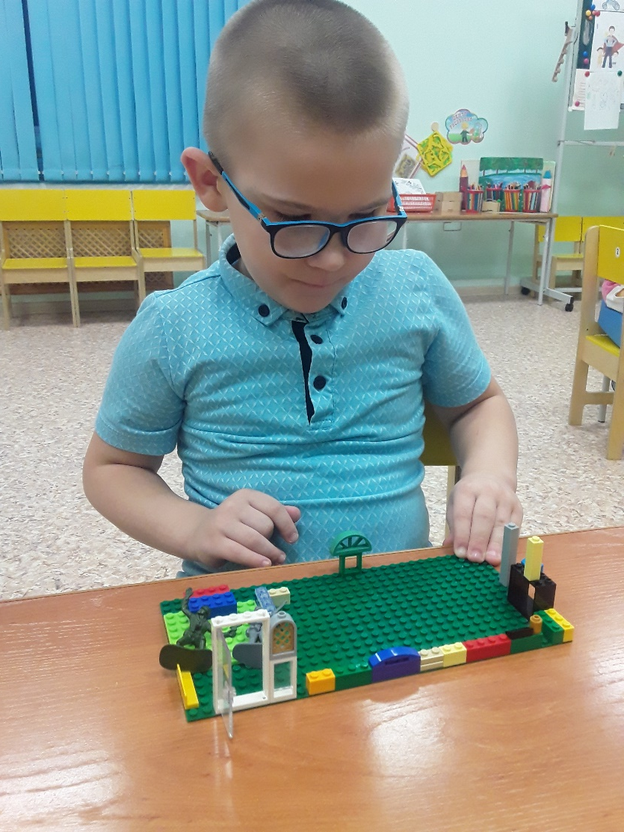
Сюжетные игры
Включение сюжетно-ролевых игр с использованием
ЛЕГО - конструктора помогает дошкольникам войти в мир социального
опыта.
У детей складывается единое и целостное представление о
предметном и социальном мире.
В процессе сюжетно-ролевых игр с применением ЛЕГО конструктора,
успешно идет развитие социально-коммуникативных навыков
т.к. ЛЕГО - конструирование гармонично сочетает конструирование
и сюжетную игру.

Slide 10
Спасибо за внимание!

